Slide 1
Inżynieria motywacji
MECE ⇒ wymóg nauki XXII wieku
Octalysis ⇐ Psychologia + MECE
Design Thinking ⇔ Rutynowa innowacja

Slide 2
Narysuj latającego konia

Slide 3
Co to jest gra?
Ograniczenia i przeszkody
“Unnecessary obstacles that we volunteer to tackle.” — ﻿Jane McGonigal, PhD, Bernard Suits philosopher

Slide 4
Ludyczność
Wg wikipedia: "Cecha literatury pięknej polegająca na jej zdolności do zaspokajania potrzeby rozrywki. Jest główną cechą kultury masowej”
Badana w obrębie nauk humanistycznych
?
Gry (komputerowe)
Doświadczenie zdobyte podczas tysięcy lat projektowania gier
Gry komputerowe z dostępem do sieci: stosuje się testy A/B
Gamifikacja
Koncepcja zastosowania mechanizmów znanych z gier aby motywować ludzi w kierunku realizowania określonych celów
Wykorzystywanie wiedzy psychologicznej na temat motywacji.
Projektanci gier komputerowych wykorzystywali tą wiedzę wcześniej niż inni
Human focused design + UX

Slide 5
Ludyczność
Wg wikipedia: "Cecha literatury pięknej polegająca na jej zdolności do zaspokajania potrzeby rozrywki. Jest główną cechą kultury masowej”
Badana w obrębie nauk humanistycznych
Storytelling
Gry (komputerowe)
Doświadczenie zdobyte podczas tysięcy lat projektowania gier
Gry komputerowe z dostępem do sieci: stosuje się testy A/B
Gamifikacja
Koncepcja zastosowania mechanizmów znanych z gier aby motywować ludzi w kierunku realizowania określonych celów
Wykorzystywanie wiedzy psychologicznej na temat motywacji.
Projektanci gier komputerowych wykorzystywali tą wiedzę wcześniej niż inni
Human focused design + UX

Slide 6
Human Focused Design + UX
Równolegle z konstruowaniem kolejnych teorii i frameworków gamifikacyjnych, wykorzstujących coraz większy obszar badań nad ludzką psychologią rozwijał się UX — dziedzyna designu (wzornictwa przemysłowego), która skupia się na projektowaniu doświadczenia użytkownika.
Projektanci UX skupiają się na użytkowniku. Starają się go zrozumieć, wczuć się w niego (w pokrewym design thinking jest to nazywane Empatyzacją). Użytkownik jest stawiany na piedestale a projektowany produkt ma jak najlepiej mu służyć. Kwestie estetyczne są podporządkowane projektowi doświadczenia.
W miarę rozwoju gamifikacji zrozumiano, że ta dziedzina nauki ma o wiele więcej wspólnego z psychologią i designem niż z samymi grami. Zaproponowano więc nazwę Human-focused-design (You-Kai Chou). Widzimy zbieżność z UX. Termin jest też przeciwwagą dla function-focused design.
Projektowanie produktów wykorzystujacych gamifikację musi skupiać się na projektowaniu doświadczenia użytkownika. Dlatego bardzo wygodne jest posługiwanie się narzędziami i procesami UX.

Slide 7
Gamifikacja a manipulacja
Manipulacja — forma wywierania wpływu na osobę lub grupę w taki sposób, by nieświadomie i z własnej woli realizowała cele manipulatora (za Wikipedia)
Czy cel rozwiązania HFD jest w pełni jasny dla użytkownika?
Czy użytkownik jest świadomy korzystania z rozwiązania HFD?

Slide 8
PBL — nudna maska gamifikacji
[P] oints
[B] adges
[L] eaderbords
Są skuteczne, ale czy tylko na tyle nas stać?
Co zatem z zadaniami wewnętrznie motywującymi?

Slide 9
Zynga — Data Driven Design
Zastosowanie metody naukowej
Olbrzymi zbiór danych
Testy A/B (badanie prospektywne!)
Prawidłowa metoda naukowa
Szybki efekt
Strata milionów dolarów

Slide 10
Zynga — Data Driven Design
Zastosowanie metody naukowej
Olbrzymi zbiór danych
Testy A/B (badanie prospektywne!)

Slide 11
Pierwsza gra: Texas Hold'em Poker na Facebooku — 40 mln aktywnych użytkowników w kwietniu 2009. Była to pierwsza gra na platformie Facebook
Farmville — 80 mln użytkowników w ciąg 6 miesięcy (Czerwiec 2009 - Luty 2010)
Cityville — 2010, 61 mln użytkowników miesięcznie, 16 mln dziennie
2011, 2012 — IPO, ekspansja

Slide 12
2013 rok — masowe zwolnienia w Zynga. Pomimo udanego IPO I fuzji mniejszych firm.
Dlaczego? Spadek liczby użytkowników
Dlaczego? Uzależnieni gracze uwolnili się od swojego uzależnienia
Dlaczego? Gry Zynga były uzależniające
Dlaczego? Prawidłowo przeprowadzone badania naukowe doprowadziły do zaprojektowania błędnego systemu motywacyjnego

Slide 13
Błąd Zynga games?
Skupienie się na krótkoterminowych miernikach => preferowanie technik powodujących zmianę nawyków użytkownika. Pomijanie tych, które utrzymują jego nawyki.
Data driven design / Evidence based!

Slide 14
Gamifikacja i nauka a MECE
Niekompletny model
Bezużyteczne rezultaty
Prawidłowo przeprowadzone badanie
MECE
=
Mutually Exclusive, Collectively Exhaustive

Slide 15
MECE
=
Mutually Exclusive, Collectively Exhaustive
"No gaps, no overlaps"

Slide 16
XXII wiek a MECE
Do XIX w.
XX w.
XXI w.
Metoda naukowa
Technologie wspomagające naukę
Szybkość rozprzestrzeniania się wiedzy
Szybkość analizy danych
XXII w.
Kompletne teorie = eliminacja białych plam
Masowe zafanie do nauki

Slide 17
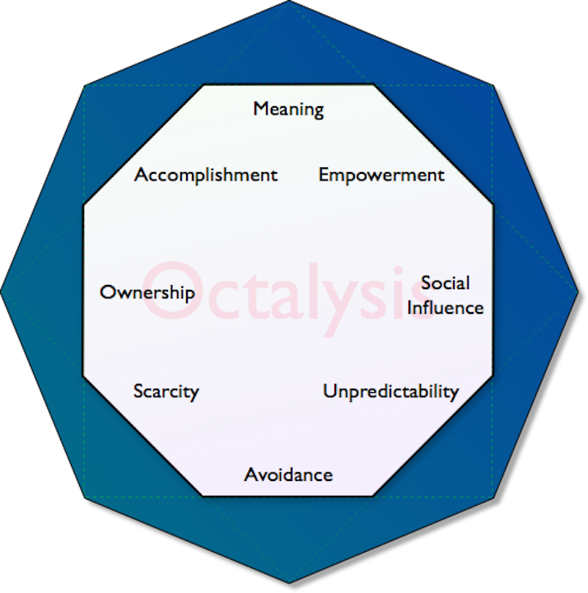
Octalysis jest MECE

Slide 18
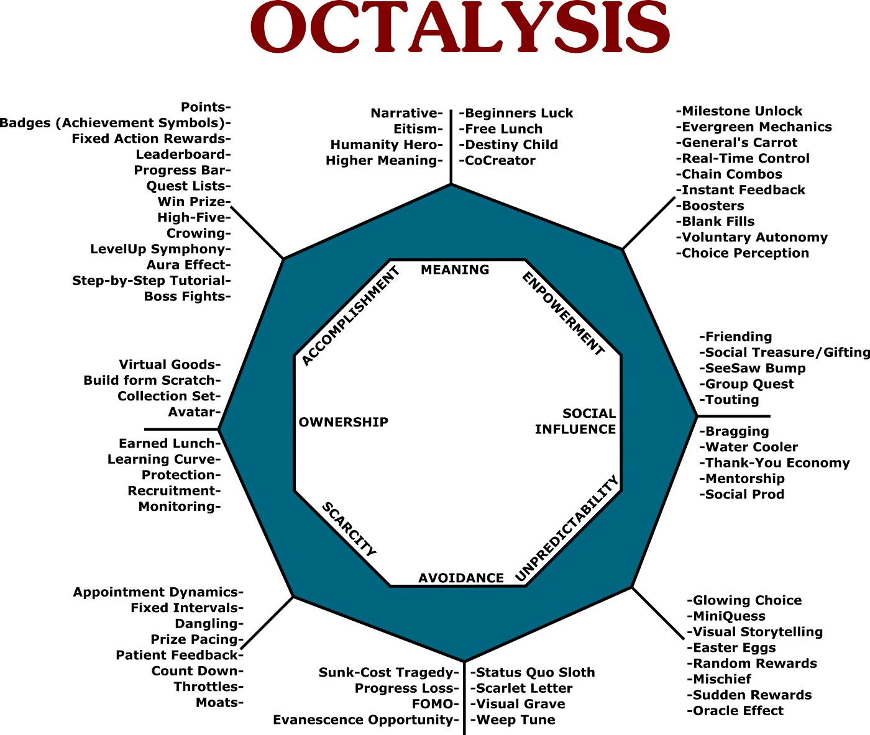

Slide 19
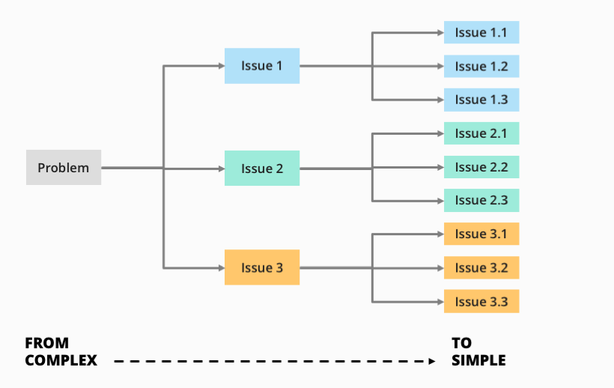
Jak powstaje MECE teoria?

Slide 20
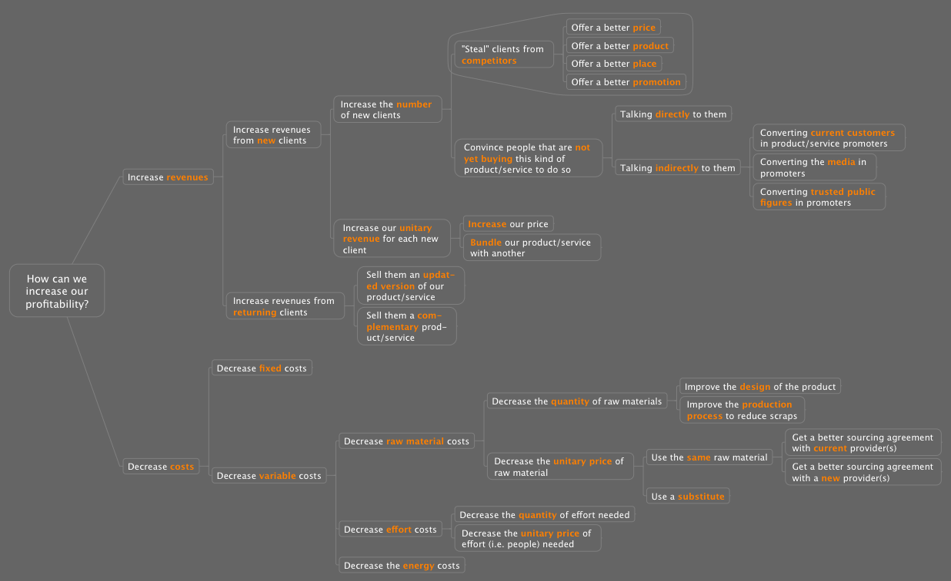
Kryterium 1
Kryterium 2
Kryterium 3
…
Kompletny podział

Slide 21
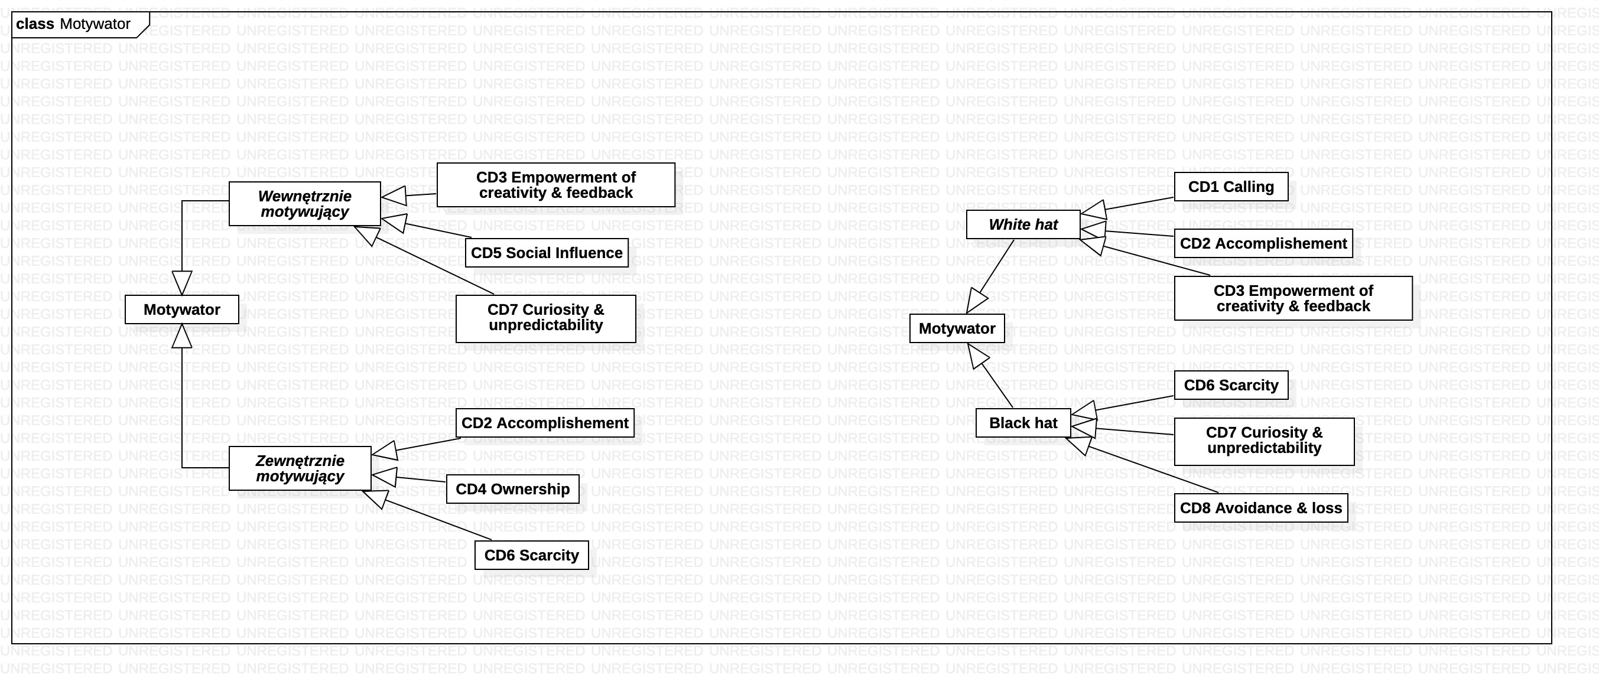

Slide 22
Dlaczego bierzecie udział w konkursach?
Dlaczego lubicie rysować?
Dlaczego lubicie posiadać ładny dom?
Dlaczego lubicie wychodzić ze znajomymi?
Dlaczego jeśli uczycie się sami to tę wiedzę zdobywacie szybciej, przyjemniej niż w szkole?

Slide 23
Motywacja
Wewnętrzna
(wewnętrzna dla aktywności)
= aktywność jest interesująca sama w sobie
Zewnętrzna
= czynniki zewnętrzne sprawiają, że jest interesujaca

Slide 24
Motywacja zewnętrzna uzależnia nas od swojego dopływu
Motywacja zewnętrzna tłumi motywacje wewnętrzną zadań

Slide 27
Każdej z technik możemy przypisać
(a) badania naukowe i (b) praktyczne narzędzia

Slide 28
Motywacja a nawyk
Motywacja — stan gotowości do podjęcia określonego działania (za Wikipedia)
Nawyk —w terminologii psychologii zautomatyzowana czynność, którą nabywa się w wyniku ćwiczenia (głównie przez powtarzanie). (za Wikipedia)
Motywacja jest czynnikiem koniecznym do:
zmiany nawyku (wytworzenia, porzucenia, wymiany na inny) — techniki z grupy: unikanie, ciekawość = Black hat
utrzymania nawyku — grupa technik motywacyjnych takich, jak powołanie, kreatywność, feedback = White hat

Slide 29

[White hat] CD1 — Powołanie I znaczenie

Slide 30
[White hat] CD1 — Meaning and calling
„Uczestniczę w czymś większym niż ja”
Techniki:
Narracja — kontekst, storytelling. Startup medyczny Zamzee — gra oparta o historii: dzieci mają 59% więcej ruchu
Bohater ludzkości — sprawienie, żeby użytkownik poczuł się bohaterem. Przykład: złotówka za każde zamówienie jest przeznaczana na cel charytatywny
Elityzm — duma z przynależności do określonej grupy. Przykład: kibice drużyn sportowych. W skład tego wchodzi też Branding produktów — przykładowo koszulki.
Podarunki — sygnalizujemy użytkownikowi ”przynależność do rodziny”. Formą podarunku jest też np. pamięć o urodzinach (por. Alfred effect)

Slide 31
[White hat] CD1 — Meaning and calling
Waze — użytkownicy razem zwalczają Smoka – korek na drodze.
Misja: redukcja zatorów w ruchu drogowym
Narracja: walka ze smokiem

Slide 32
[White hat] CD1 — Meaning and calling
Potraficie wymyślić przykłady?
Pułapki:
Sztuczność. Historia / kontekst musi być wiarygodny,
Oraz…

Slide 33
- Wspaniały program! Jutro założę konto!
„Jutro założę konto!”
„Jutro założę konto!”
„Jutro założę konto!”

Slide 34
[Black hat] CD8 — Loss and avoidance
Strach przed utratą
Strach przed nieuniknionym
Notes:
Daniel Kahneman: ﻿In fact, Nobel Prize winner Daniel Kahneman indicates that on average, we are twice as loss-averse compared to seeking a gain209.
Chou, Yu-kai. Actionable Gamification: Beyond Points, Badges, and Leaderboards (p. 323). Octalysis Media. Kindle Edition.

Slide 35
[Black hat] CD8 — Loss and avoidance
Techniki:
”Należne dziedzictwo” — użytkownik musi uwierzyć, że coś do niego naprawdę należy. Następnie grozimy mu utratą tego, chyba że, podejmie pożądaną akcję.
Odliczający timer / znikające możliwości
Limitowanie czasowe zapisów
Strach przed utraceniem szansy: „Piotrze, wolisz łowić ryby, czy wypłynąć na morza serc ludzkich?” (tzw. FOMO). / „Postcode Lottery”. Tą samą rzecz można przedstawić jako utratę lub zysk.
„Sunk cost prison” — użytkownik boi się utraty już zainwestowanego czasu / środków. Przykład: darmowe testy IQ w internecie — zapłać, żeby odebrać wynik.

Slide 36

[Black hat] CD8 — Loss and avoidance

Slide 37
[Black hat] CD8 — Loss and avoidance
Czy potraficie wymyślić przykład?

Slide 38
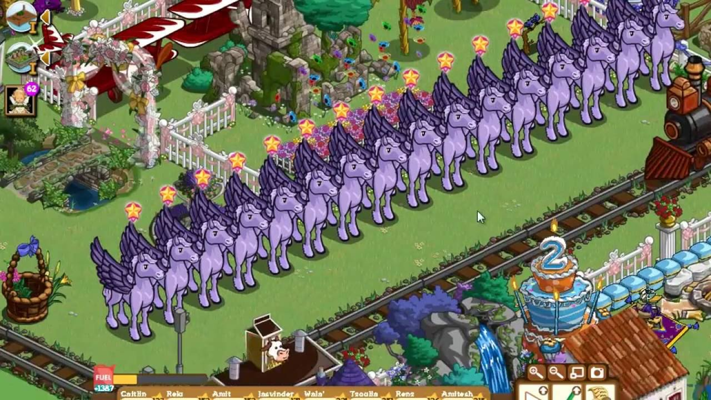
[M. zewnętrzna] CD4 — Ownership and possesion

Slide 39
[M. zewnętrzna] CD4 — Ownership and possesion
Motywacją jest posiadanie i dążenie do poprawy tego co posiadamy, lub posiadania tego w większej ilości.
Kolekcjonowanie
Oszczędzanie
Gromadzenie
Jest to najbardziej „logiczny” z motywatorów. Decyzje, które podejmujemy w ramach CD4 są przemyślane i zbalansowane.
”Drives” posiadające motywację zewnętrzną są też nazywane „Lewo-półkulowymi” — ze względu na to, że oceniamy je przez pryzmat logiki.
Sam fakt posiadania, niezależnie, sprawia, że nadajemy przedmiotowi większą wartość

Slide 40
[M. zewnętrzna] CD4 — Ownership and possesion
Techniki:
DIY / Build-from-scratch / Ikea effect
Zestawy kolekcjonerskie. Sklepy oferują jako nagrodę często tylko część kolekcji, aby użytkownicy mogli poczuć „radość” z kompletowania jej.
Waluta / wymienialne punkty
Monitorowanie stanu posiadania: oszczędzanie pieniędzy z miernikiem oraz bez miernika. Google analytics.
Efekt alfreda: mój program zna mój gust. Spotify
Notes:
﻿Collection Sets. Say you give people a few items, characters, or badges, and you tell them that this is part of a collection set that follows a certain theme. This creates a desire in them to collect all the elements and complete the set.
Można połączyć ze szczęściem początkującego — dać możliwość skopletowania rzadkiego pokemona na samym początku
Najlepszy efekt osiąga waluta jeśli jest trudno dostępna i użytkownik ma poczucie, że zawsze jej brakuje

Slide 41
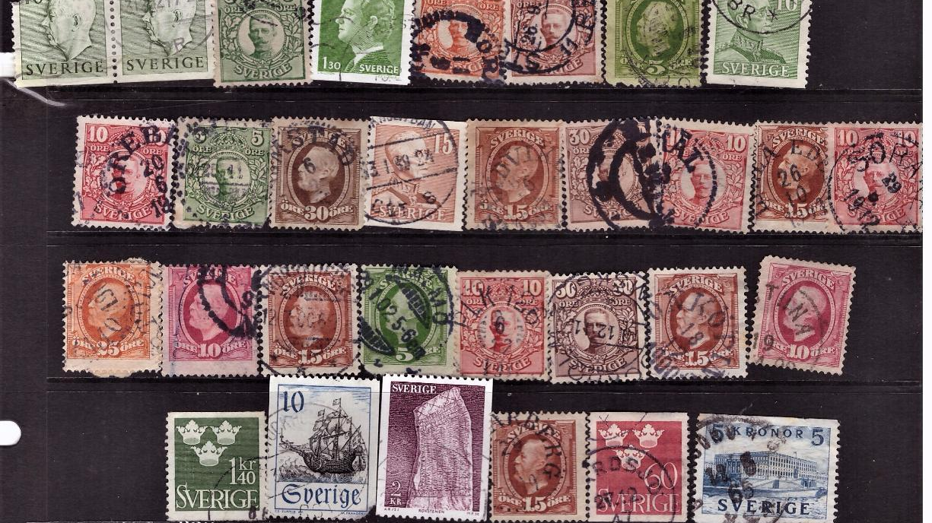

Slide 42
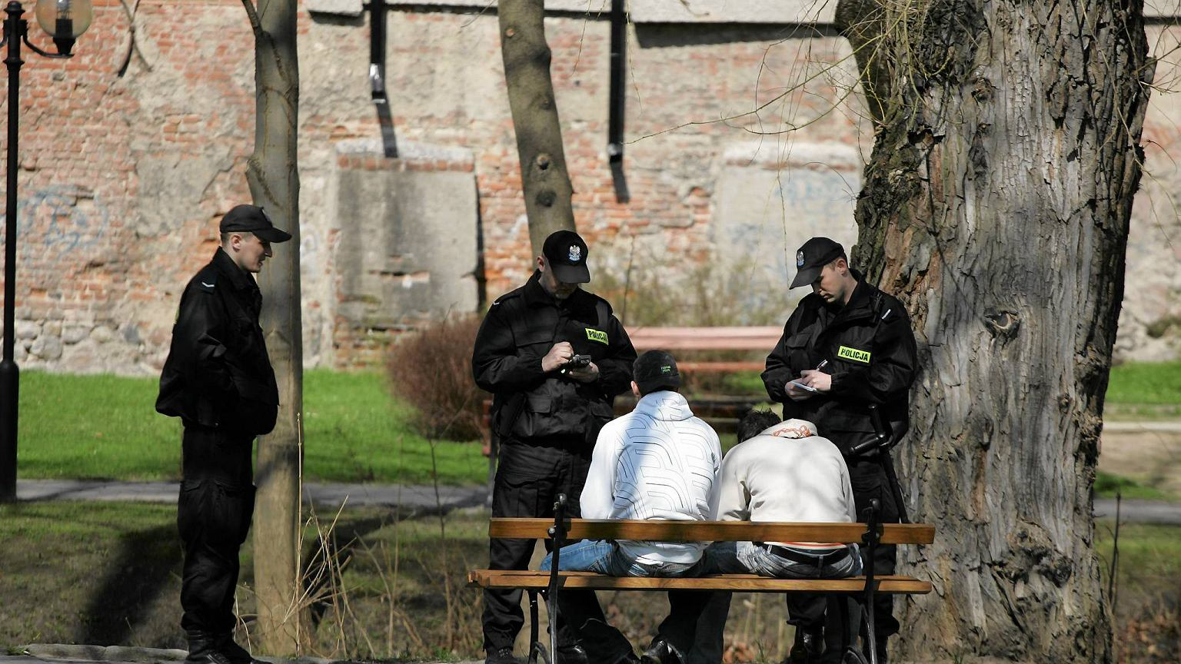
[M. wewnętrzna] CD5 — Social influence and relatedness

Slide 43
[M. wewnętrzna] CD5 — Social influence and relatedness
„Czynności inspirowane obecnością innych ludzi”
„Istnieje tylko jeden prawdziwy luksus – luksus związków międzyludzkich.” — A.S-Exupery, “Ziemia, planeta ludzi”
Notes:
Kontakty z innymi ludźmi powodują ekscytację same w sobie.
Przykład lasu olejowego
﻿Don’t believe me? A group of Behavioral Psychologists did further investigations to prove this concept138 . The researchers decided to do a split test at the same National Park in Arizona with two different signs and a control test to see how behavior changes based on three different messages. They also threw many “easy-to-steal” petrified wood pieces along the way to measure how many were stolen. The signs were as follows: Sign
#1 — Social Norm: “Many past visitors have removed the petrified wood from the park, destroying the natural state of the Petrified Forest.” (A picture of park visitors taking pieces of wood accompanied this.)
Sign #2 — No Social Norm: “Please don’t remove the petrified wood from the park, in order to preserve the natural state of the Petrified Forest.” (This sign showed a lone visitor stealing a piece of wood with the universal “No” symbol, a red circle with a diagonal line). The final condition was having no sign at all to serve as the control test for the study.
Stunningly, they found that having no sign at all led to a 3% theft rate while having Sign #1 (Social Norm) led to a 7.9% theft rate. This meant that, the Social Norm sign increased theft by 160% compared to having no sign at all!
Sign #2 (No Social Norm) performed as expected and lowered the theft rate to 1.67%.

Slide 44
[M. wewnętrzna] CD5 — Social influence and relatedness
25% studentów uznaje siebie za TOP1% studentów
Notes:
Kontakty z innymi ludźmi powodują ekscytację same w sobie.
Przykład lasu olejowego
﻿Don’t believe me? A group of Behavioral Psychologists did further investigations to prove this concept138 . The researchers decided to do a split test at the same National Park in Arizona with two different signs and a control test to see how behavior changes based on three different messages. They also threw many “easy-to-steal” petrified wood pieces along the way to measure how many were stolen. The signs were as follows: Sign
#1 — Social Norm: “Many past visitors have removed the petrified wood from the park, destroying the natural state of the Petrified Forest.” (A picture of park visitors taking pieces of wood accompanied this.)
Sign #2 — No Social Norm: “Please don’t remove the petrified wood from the park, in order to preserve the natural state of the Petrified Forest.” (This sign showed a lone visitor stealing a piece of wood with the universal “No” symbol, a red circle with a diagonal line). The final condition was having no sign at all to serve as the control test for the study.
Stunningly, they found that having no sign at all led to a 3% theft rate while having Sign #1 (Social Norm) led to a 7.9% theft rate. This meant that, the Social Norm sign increased theft by 160% compared to having no sign at all!
Sign #2 (No Social Norm) performed as expected and lowered the theft rate to 1.67%.

Slide 45
[M. wewnętrzna] CD5 — Social influence and relatedness
Techniki:
Brag button — „Udostępnij” osiągnięcie
Trofea — certyfikaty, badge, tytuły naukowe!
Mentoring — zwiększa zaangażowanie zarówno uczniów jak i mentorów
Quest Grupowy — nikt nie chce być najsłabszym ogniwem drużyny
Social Treasured — nagrody, które możesz przekazać tylko innym osobom
Social Prod — działanie wiążące się z minimalnym wysiłkiem, prowadzące do interakcji społecznej. Przycisk „Like”
Conformity anchor — pokazywanie, jak blisko normy społecznej jest użytkownik. Opower: zużywasz o 10% więcej prądu niż średnia na Twojej ulicy

Slide 46
Design Thinking

Slide 47
Innowacja w XXI wieku
About 90% of startups fail. [1]
About 1% of startups evolve into a unicorn startup, like Uber, Airbnb, Slack, Stripe, and Docker. [2]
Notes:
[1] https://www.failory.com/blog/startup-failure-rate
[2] https://www.cbinsights.com/research/venture-capital-funnel-2/
[3] https://www.failory.com/blog/startup-failure-rate
All from: https://www.embroker.com/blog/startup-statistics#ss-2

Slide 48
Innowacja w XXI wieku
Most innovations (42%) fail due to a long development time. Selecting the wrong idea to innovate represents 32% of innovation failures[1]
Founders of a previously successful business have a 30% chance of success with their next venture.[2]
Founders who have failed previously have a 20% chance [3]
Notes:
[1] https://www.bcg.com/publications/2015/growth-lean-manufacturing-rising-need-for-innovation-speed.aspx
[2] https://papers.ssrn.com/sol3/papers.cfm?abstract_id=933932
[3] https://papers.ssrn.com/sol3/papers.cfm?abstract_id=933932
[4] https://www.fundera.com/blog/what-percentage-of-small-businesses-fail

Slide 49
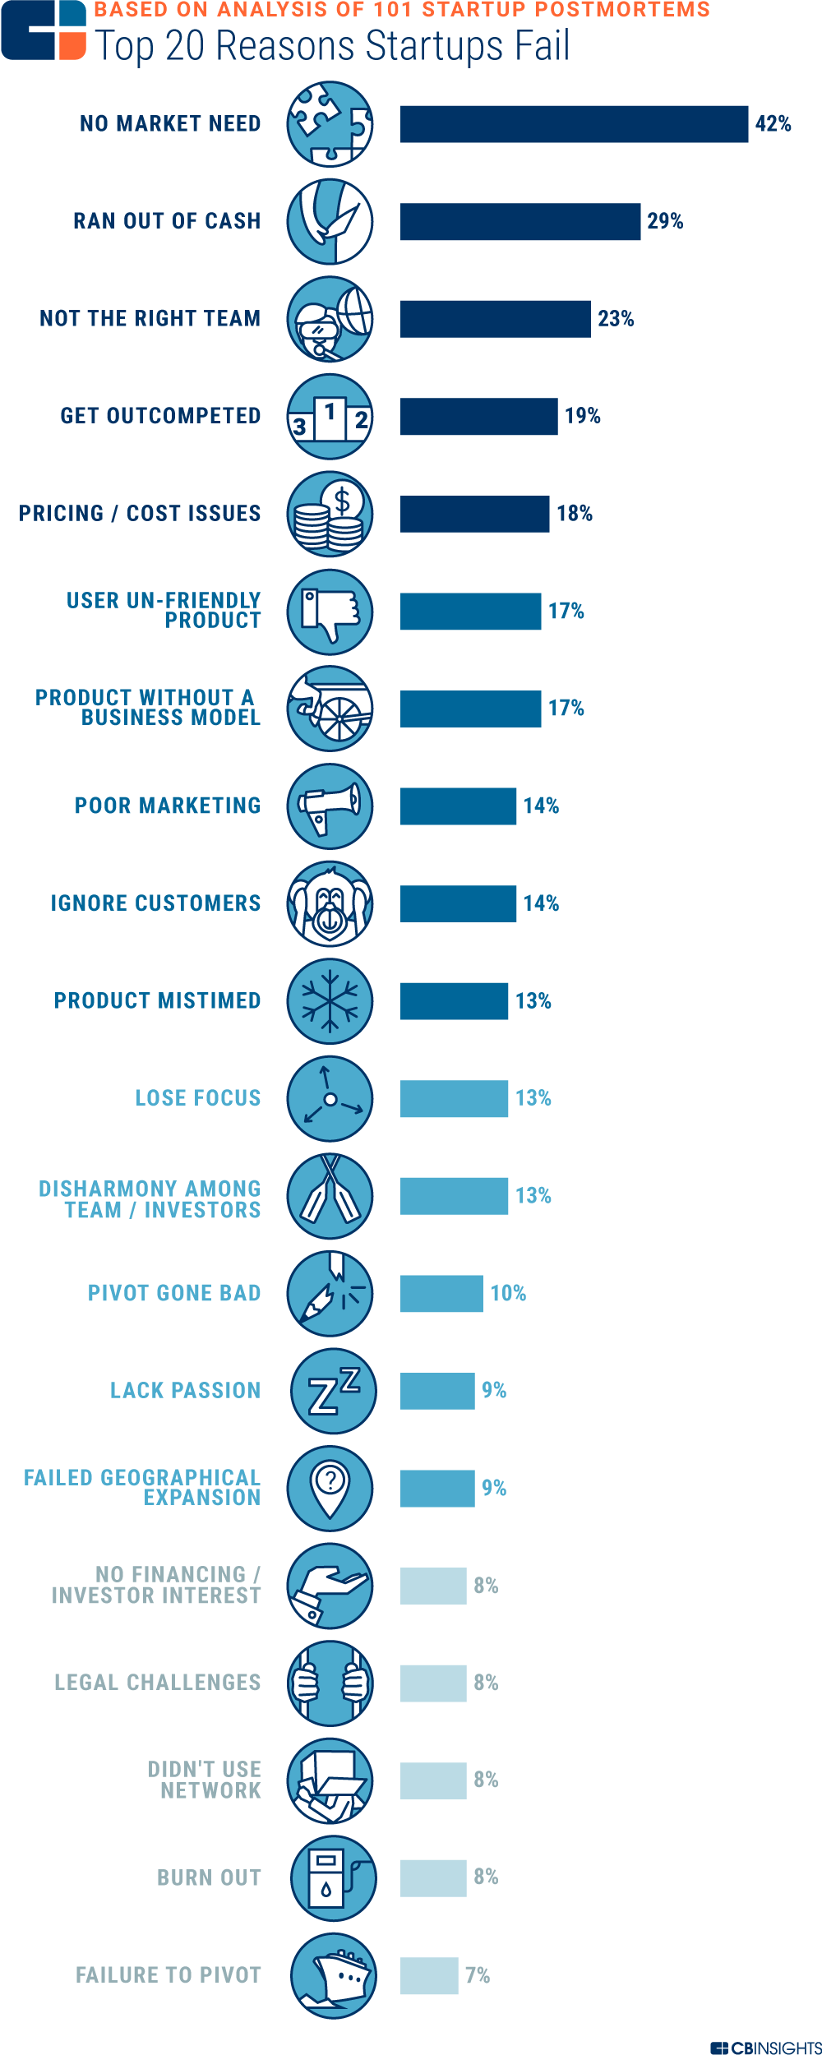
Notes:
[1] https://www.cbinsights.com/research/startup-failure-reasons-top/

Slide 50
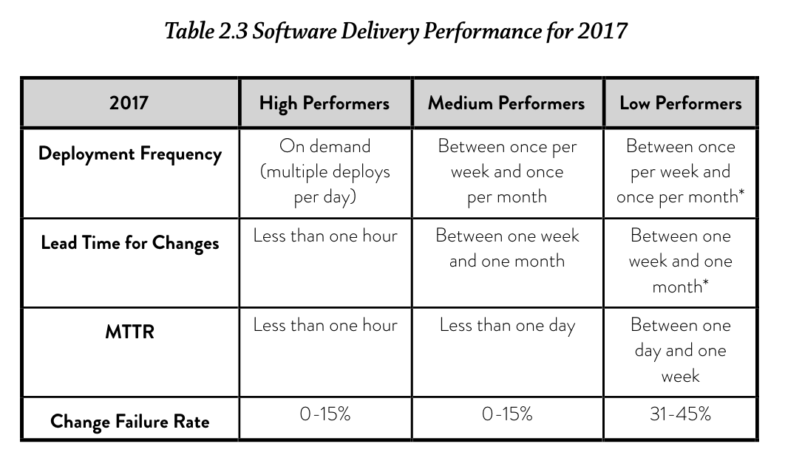
Szybciej = dokładniej = lepiej [1]. / Accelerate — projekt badań naukowych nad wdrażaniem oprogramowania w korporacjach. Projekty rozwijane szybciej miały mniej błędów

Slide 51
Design Thinking — rutynowa innowacja
Innowacja + szybkość
Wczesne odrzucanie złych pomysłów
„Problem first” approach
Generowanie bardzo dużej ilości rozwiązań
Najistotniejsza jest empatia
Sprint — przeprowadzenie pełnego procesu odrzucania pomysłu w 5 dni

Slide 52
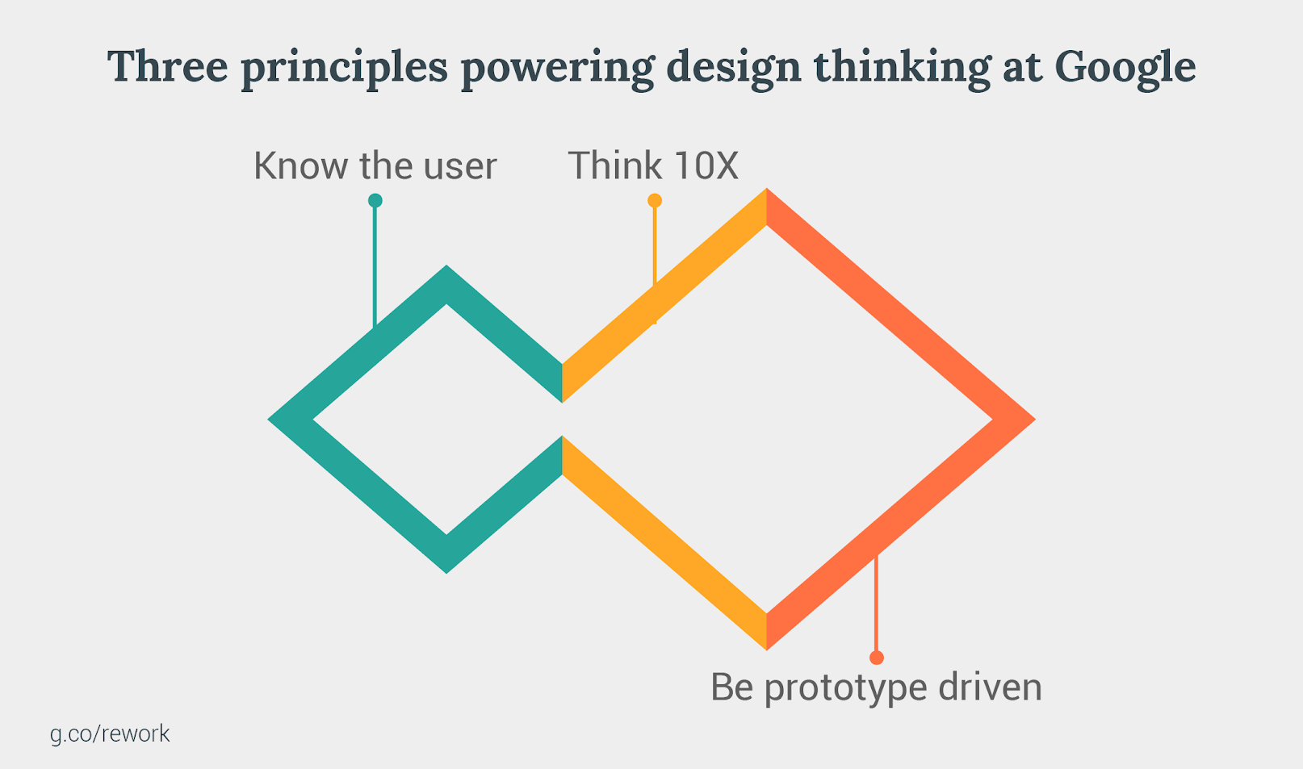

Slide 53
Empatyzacja
Definicja problemu
Ideacja
Prototypowanie
Testowanie

Slide 54
Empatyzacja
Przykład: karuzelka dla dzieci z drewnianymi samochodzikami
Skoncentruj się na użytkowniku, a reszta przyjdzie sama
„Wchodzenie w doświadczenie”
„Wyjście z domu” — koncepcja wspólna z Lean
Wywiady z empatią!

Slide 55
Wywiad z empatią
Nie szukamy rozwiązania podczas wywiadu!
Nie sugerujemy rozwiązania pytaniami
Zadajemy pytanie „Dlaczego?” 5x z rzędu
Wyłapujemy sprzeczności w tym co mówi użytkownik
Zadajemy pytania otwarte
Należy notować zachowanie i emocje

Slide 56
Wywiad z empatią
Mówi:
Myśli:
Robi:
Czuje:

Slide 57

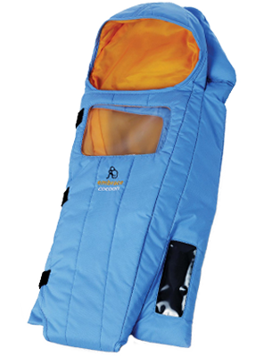

Slide 58
Definiowanie problemu wyzwania
Nie może być skupione na rozwiązaniu
Złe: Jak za pomocą aplikacji mobilnej zachęcić mieszkańców do poruszania się rowerem?
Dobre: Jak sprawić by mieszkańcy emitowali mniej spalin?
Nie może być za ogólne:
Złe: Jak sprawić aby świat emitował mniej CO2?
Dobre: Jak sprawić by mieszkańcy Warszawy emitowali mniej spalin?

Slide 59
Ideacja
Proces generatywny
Proces krytyczny
Nie wolno ich łączyć. Proces krytyczny blokuje generatywny

Slide 60
Ideacja: proces generatywny
Ilość > jakość
Nie oceniamy pomysłów
Im bardziej pomysł odbiega od rzeczywistości tym bardziej pobudza kreatywność (patrz: pokazy Mody)
”Tak, i…” > „Nie, ale”. Budujemy na cudzych ideach zamiast je krytykować
< 6 słów. Nagłówki gazetowe
Stosowanie rysunków

Slide 61
Ideacja: proces krytyczny — lej
Czy pomysł odpowiada na potrzebę użytkownika?
Czy pomysł jest wykonalny?
Czy jest to pomysł „Wow”?
Głosowanie (jeśli przetrwał więcej niż jeden pomysł)

Slide 62
Prototypowanie
Make it
Fake it
Notes:
Robot hotelowy

Slide 63
Prototypowanie
Jak byście prototypowali?
Aplikację dla mówców zawodowych
Sprawdzanie czy nowy członek pasuje do zespołu
Mobilna siłownia w autobusie
Notes:
Robot hotelowy

Slide 64
Testowanie

Slide 65
Jeszcze raz od nowa. Iteracyjność

Slide 66
Model: sprint
1 dzień: empatyzacja
2 dzień: definiowanie problemu
3 dzień: ideacja
4 dzień: prototypowanie — tak, tylko jeden dzień. Fake it
5 dzień — testowanie

Slide 68
Zadanie
Wikipedia
Notes:
﻿people who have spent time editing Wikipedia are almost nine times more likely to donate to Wikipedia compared to people who only benefit off it by consuming the valuable information (28% vs 3%)
Chou, Yu-kai. Actionable Gamification: Beyond Points, Badges, and Leaderboards (p. 69). Octalysis Media. Kindle Edition.

Slide 69
Zadanie
„Zamiast pracować w korpo, chodź ze mną teraz zmienić świat”

Slide 70
Zadanie
Apple

Slide 71
Zadanie
Pokemon Go

Slide 72
Zadanie
Rejestracja AirBnB nie pokazuje na którym etapie procesu jesteśmy

Slide 73
Zadanie
Ikea

Slide 74
Zadanie
Farmville – gromadzenie zasobów

Slide 75
Zadanie
Promocja do godziny 19:00

Slide 76
Zadanie
Tamagochi

Slide 77
Zadanie
75% gości użyło ręcznika ponownie

Slide 78
Zadanie
Świeżaki

Slide 79
Zadanie
Siri i alexa mnie znają

Slide 80
Zadanie
Lekarze bez granic

Slide 81
Warsztat

Slide 82
Problemy do rozwiązania
Młodzi ludzie nie chcą wstępować do wojska
Osoby z małych miejscowości nie dokształcają się
Wiele osób nie wypełnia warunków bezpiecznej kwarantanny
Studenci nie piszą prac naukowych
Młodzi lekarze niewiele się uczą na studiach

Slide 83
Część 1
Wybierzcie problem, który dotyczy przy najmniej jednej osoby z Was
Ta osoba będzie użytkownikiem
Przeprowadźcie wywiad z użytkownikiem i stwórzcie notatki

Slide 84
Część 2
Użytkownik zmienia zespół
W nowym zespole opisujecie swoje „Wyzwanie”
Spotykamy się na kanale głównym, żeby przedyskutować wyzwania

Slide 85
Część 3
Robicie brainstorming rozwiązań
Stosujecie Lej aby wybrać najlepsze rozwiązanie
Opisujecie rozwiązanie
Opisujecie w jaki sposób stworzylibyście prototyp aby je przetestować

Slide 86
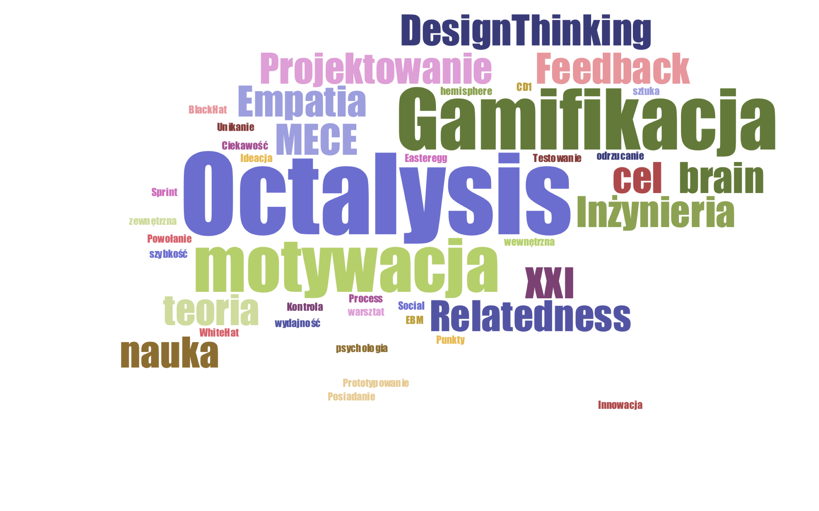
Dziękuję!

